Slide 1

Туган телләр була бер генә –
Туган телнең кадерен бел генә.
Татар теле – туган тел,
Безнең газиз булган тел.
Әти-әни, әби-бабай
Безне сөя торган тел.
Шәйхи Маннур

Slide 2
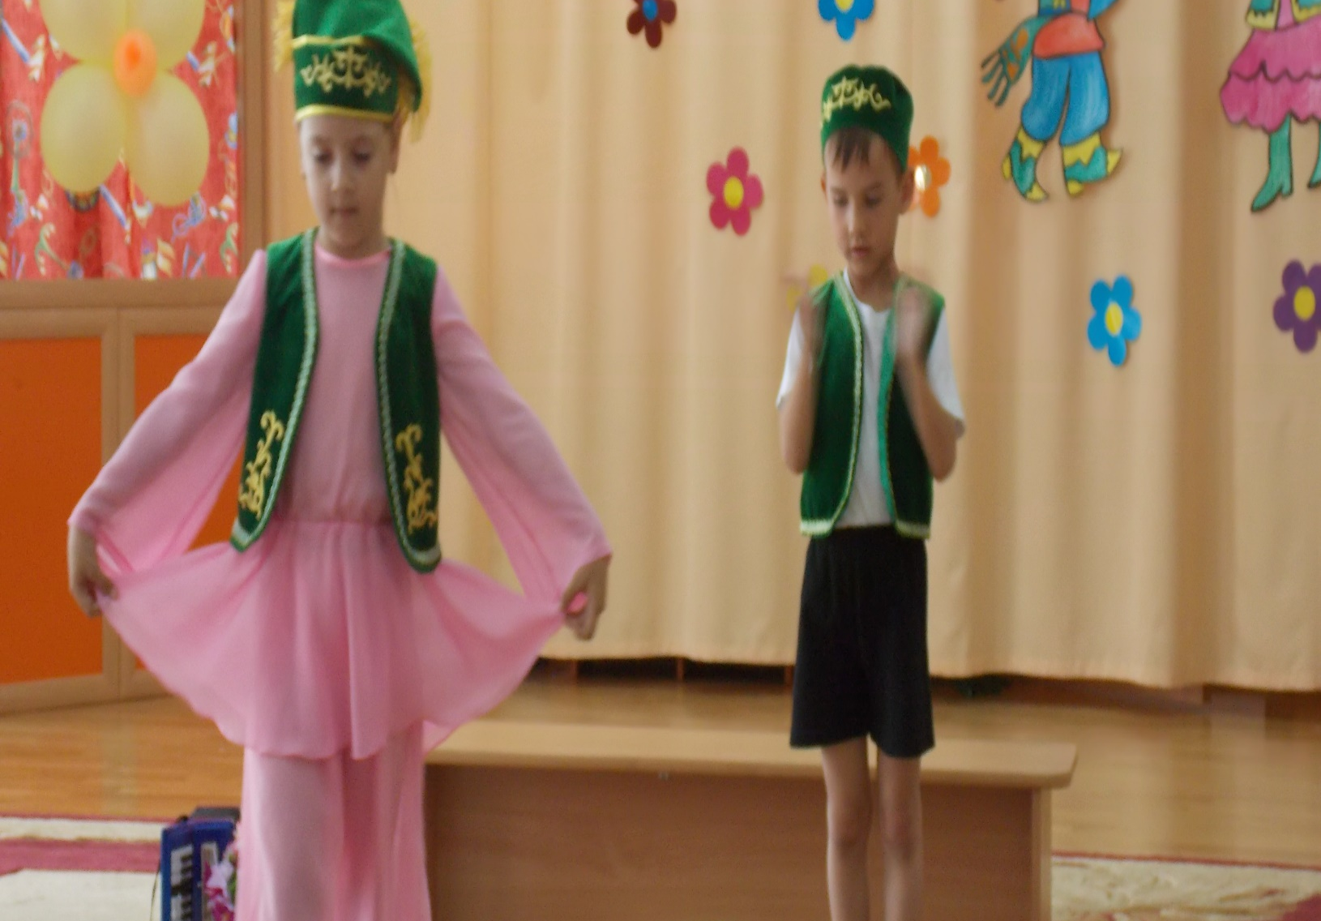
Биюченең итәге бии-бии кыскара,
Биючегә сүз әйтмәгез ,бии-бии остара

Slide 3
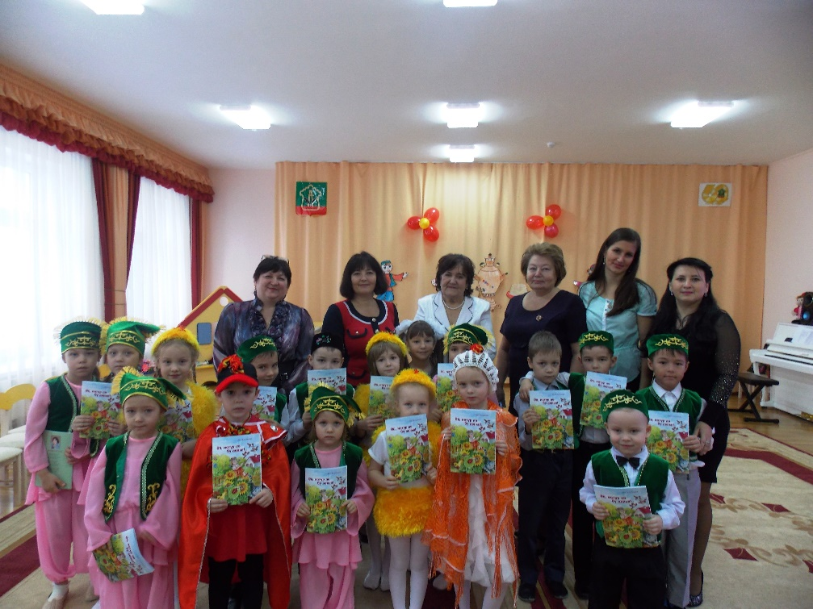
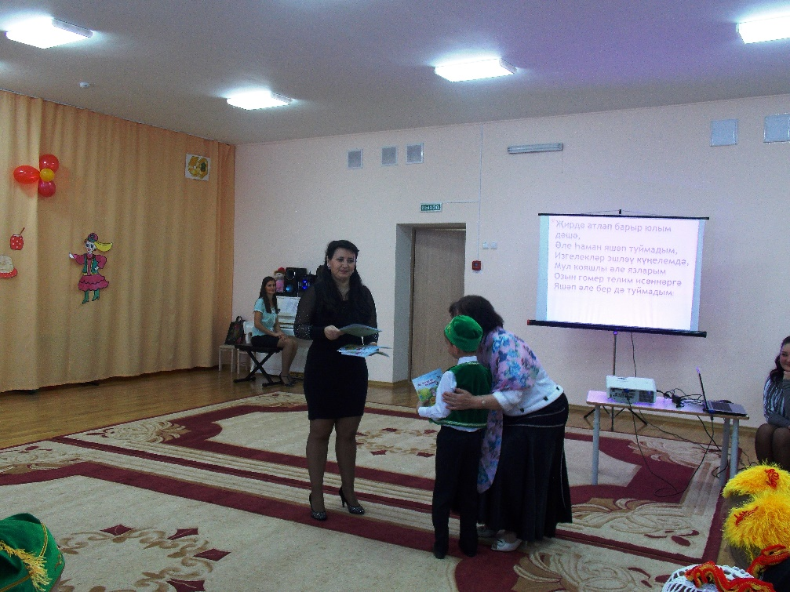
Әлмәт шәһәрендә яшәп иҗат итүче шагыйрә Роза Солтанова белән очрашу.

